Slide 1


Comprender el entorno
De 8 a 18 años
dayofai.org

Slide 2

Lección 1: Observar la naturaleza

Slide 3
Cómo observaremos la naturaleza - EJEMPLO
Minuto | Observación (olfato)
12:01 | Normal
12:02 | Normal
12:03 | Normal
12:04 | Manzana
12:05 | Goma quemada
12:06 | Goma quemada
12:07 | Normal
12:08 | Goma quemada
Notes:
Sustitúyalo por su propia observación si puede

Slide 4
Cómo observaremos la naturaleza - OTRO EJEMPLO
Parte de la escuela | Temperatura
Puerta principal | Más frío que dentro
Ligeramente a la derecha de la parte delantera | Más frío que dentro
Puerta lateral derecha | Mucho más frío que dentro
Ligeramente a la derecha de la puerta trasera | Más caliente que dentro
Puerta trasera | Mucho más frío que dentro
Ligeramente a la izquierda de la puerta trasera | Más frío que dentro
Parque infantil | Mucho más frío que dentro
Entre el patio de recreo y la fachada | Mucho más frío que dentro
Notes:
Sustitúyalo por su propia observación si puede

Slide 5
Planifica tus propias observaciones
¿Qué parte del mundo natural quieres observar?
¿Qué sentido utilizarás?
Elija una forma de registrar las observaciones
Registraré una nueva observación cada __ minutos | O | Registraré una nueva observación por cada ______ que encuentre (árbol, o parte de la escuela, etc.)

Slide 6
¡Observen!
Hora o lugar de registro | Observación

Slide 7
Lección 2: Comparar y revisar

Slide 8
Planifique sus observaciones en GRUPO
Elija una forma de registrar las observaciones
Registraremos una nueva observación cada __ minutos | O | Registraremos una nueva observación por cada ______ que encontremos (árbol, o parte de la escuela, etc.)
¿Qué partes del mundo natural quieren observar?
¿Quién observará cada una de las cosas anteriores?

Slide 9
Lección 3: Observación
(Ronda 2)

Slide 10
¡Observen!
Hora o lugar de registro | Observación

Slide 11
Lección 4 (Opción 1): Visualización de datos

Slide 12
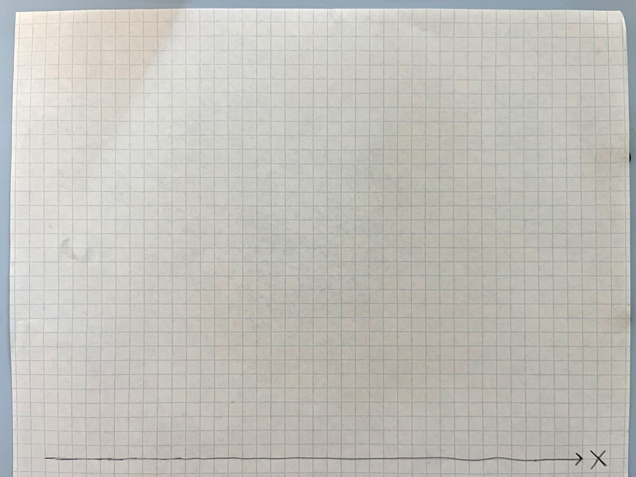
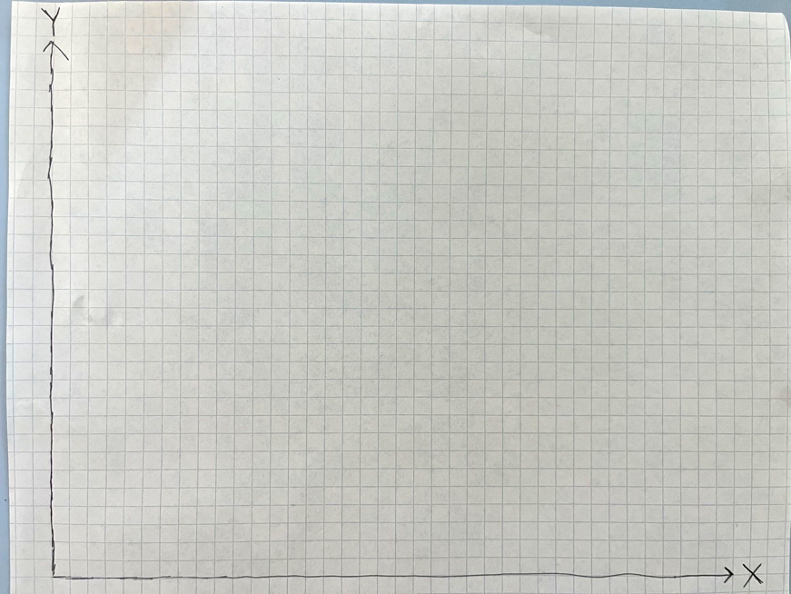
Creación de gráficos de líneas para datos temporales
Establecer líneas de gráficos
Coge papel cuadriculado, lápices de colores y una regla.
Dibuja una línea desde abajo a la izquierda hasta abajo a la derecha
  Este es tu eje X, así que pon una "x" al lado de la línea de abajo a la derecha.
Traza una línea desde la parte inferior izquierda del papel hasta la parte superior izquierda.
  Este es su eje Y, así que ponga una "y" junto a la línea en la parte superior izquierda

Slide 13
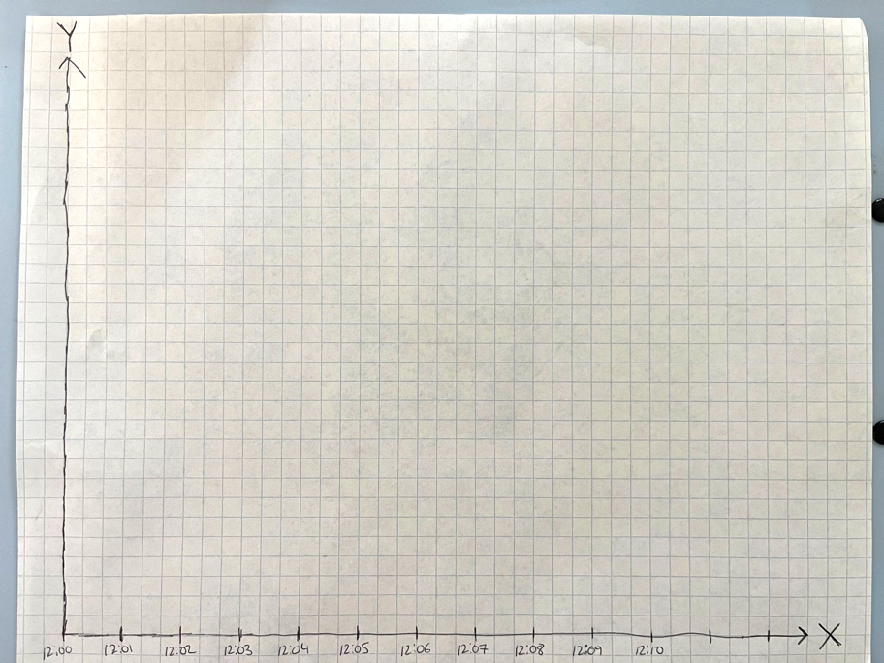
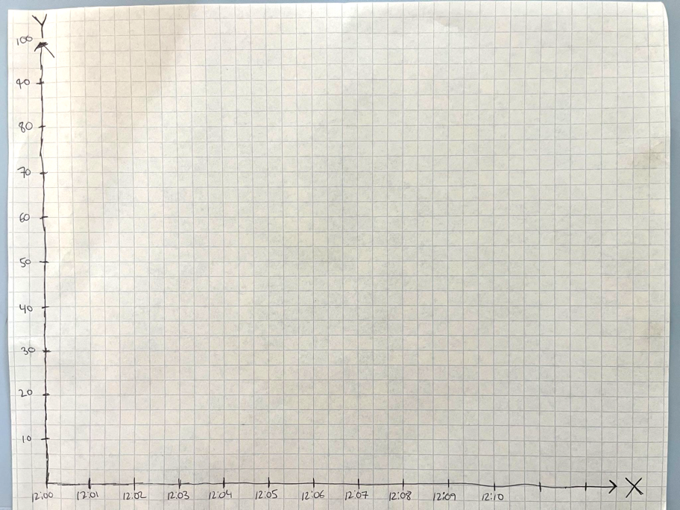
Creación de gráficos de líneas para datos temporales
Añadir valores a los ejes del gráfico
Añade marcas en el eje X cada vez que registres algo.
Añade marcas en el eje Y para los valores de lo que has registrado
  Si tienes valores que van hasta 10, cada "tick" debería subir 1
  Si tienes valores que van hasta 100, cada "tick" debería subir 10

Slide 14
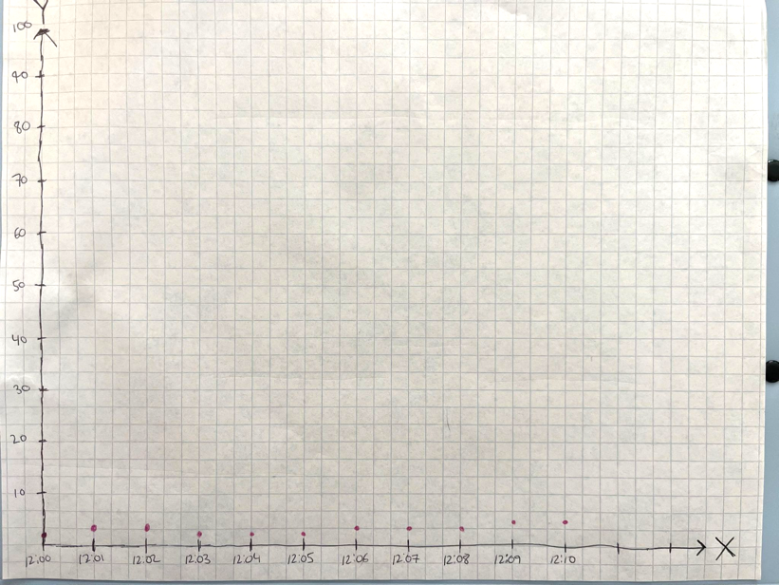
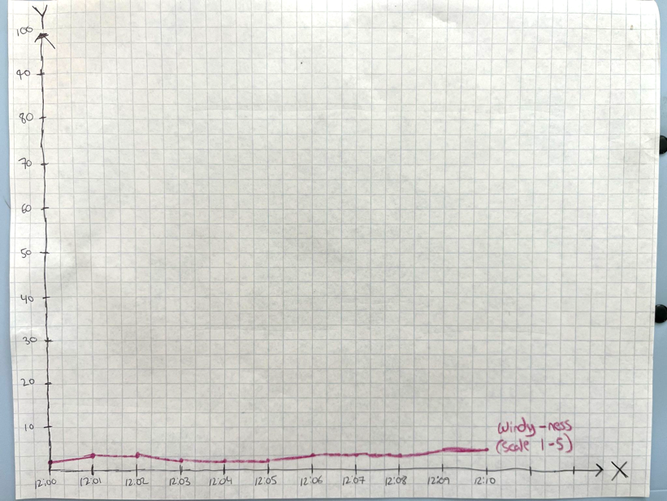
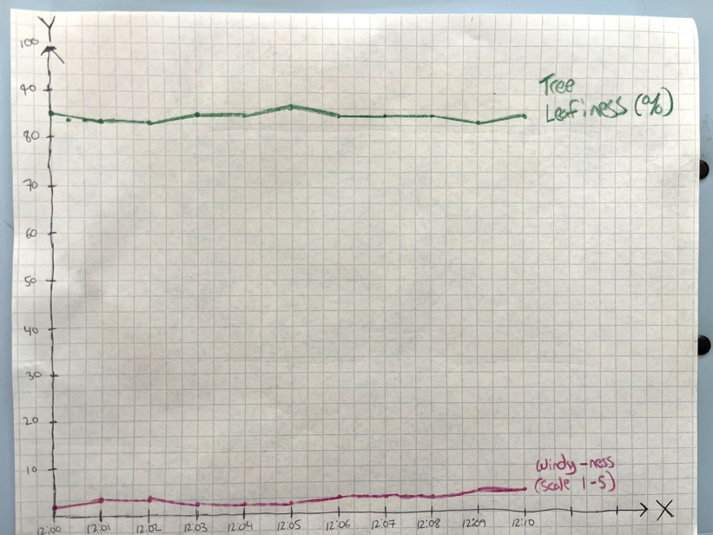
Creación de gráficos de líneas para datos temporales
Añadir valores al gráfico
Para cada columna de datos:
  Elige un lápiz de otro color
  Para cada valor de la columna, añada un punto donde el tiempo registrado en el eje X se encuentre con el valor registrado en el eje Y
  Une los puntos entre sí mediante una línea recta
Hazlo para cada columna de datos, utilizando colores diferentes para cada una.

Slide 15
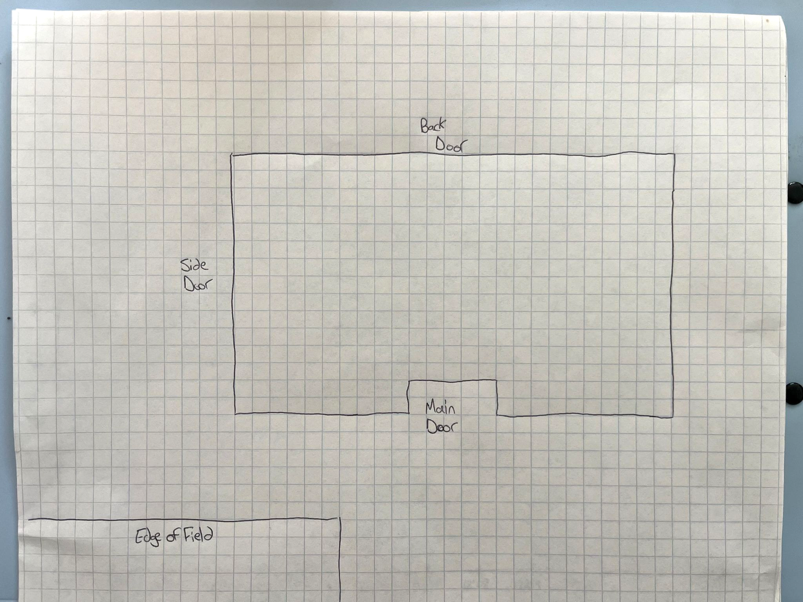
Creación de un mapa para datos de localización
Dibujar el mapa base
Dibuja un mapa de las zonas en las que realizaste la observación
  No es necesario que sea muy detallado: basta con la forma general de la escuela y las zonas exteriores.
Etiqueta las partes del mapa en las que has hecho observaciones

Slide 16
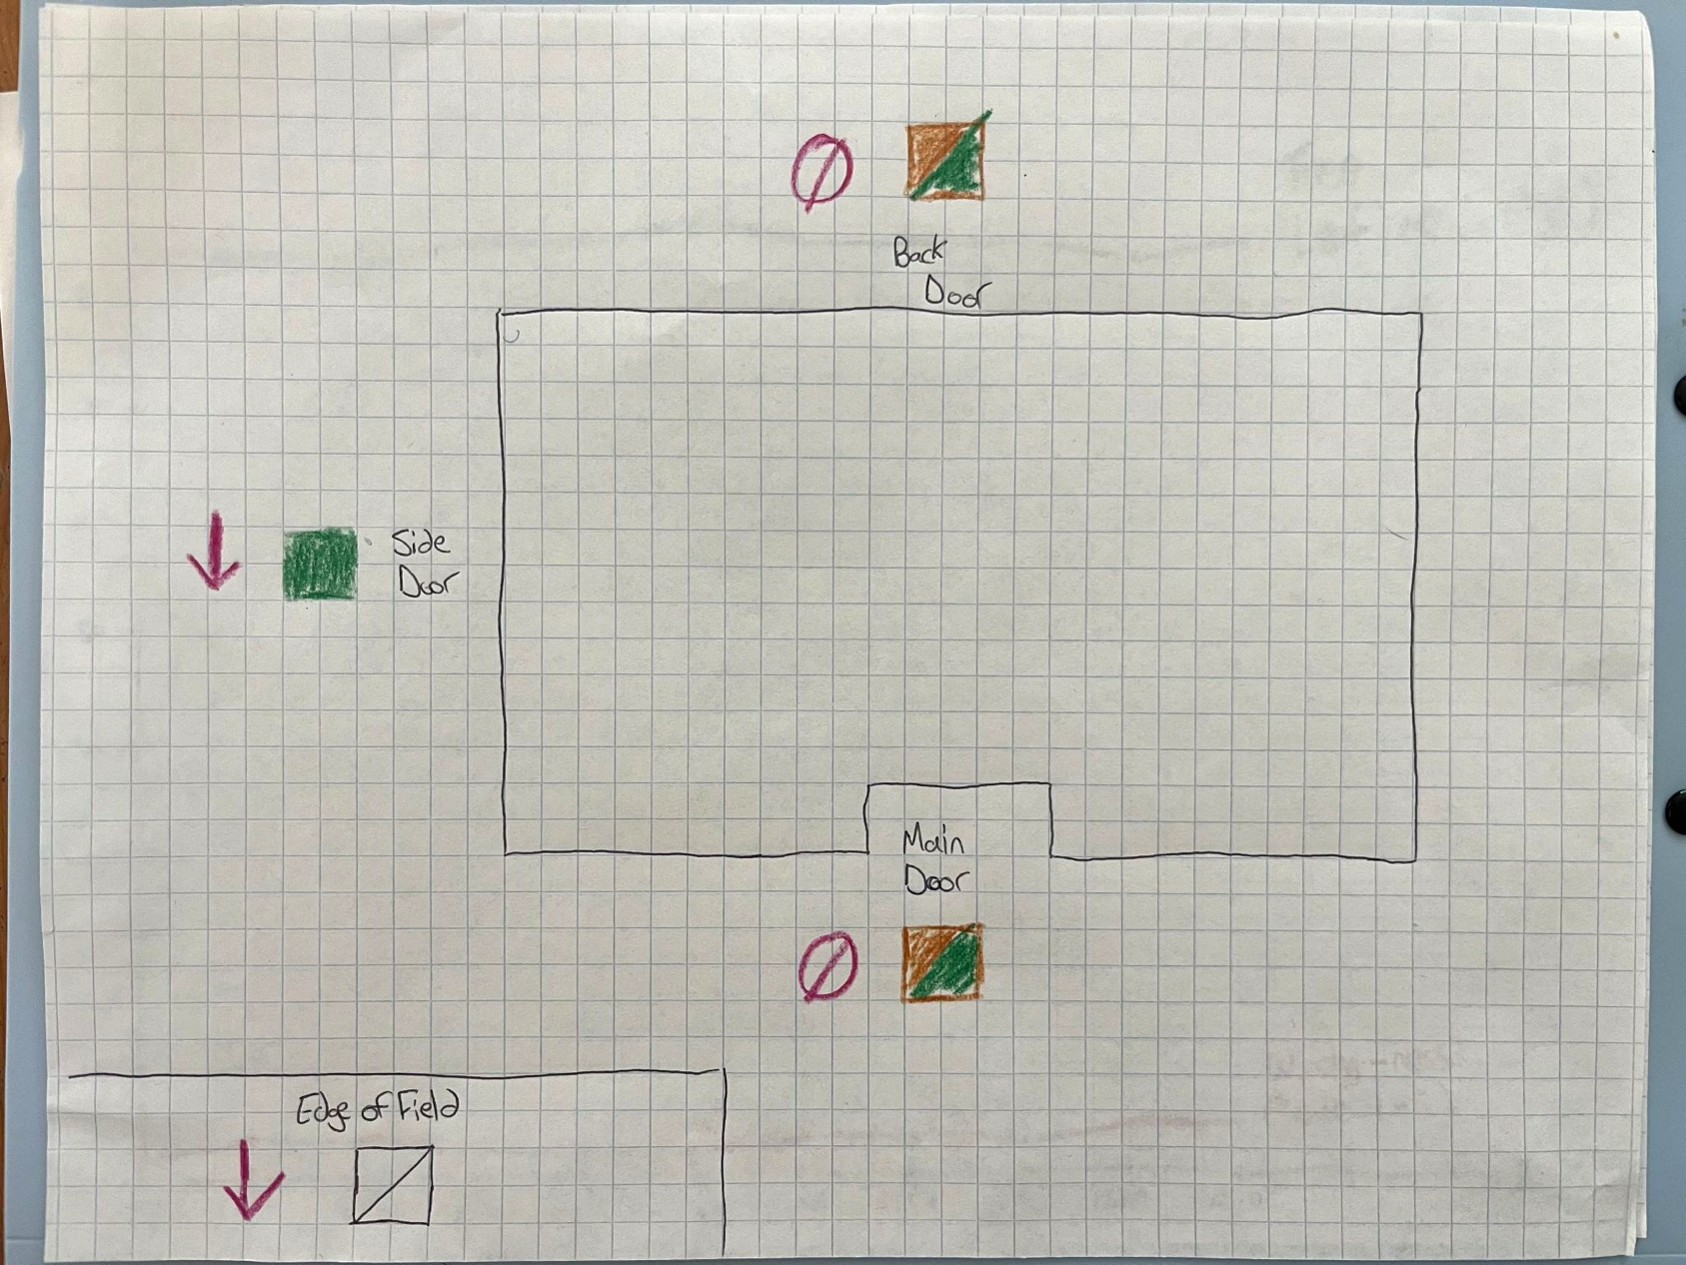
Creación de un mapa para datos de localización
Elija cómo etiquetar los datos
Elige un lápiz de color para representar esa columna de datos
Elija una forma de marcar la columna de datos
  Ejemplo: puedes marcar la dirección del viento con una flecha o la fuerza del viento con una flecha grande o pequeña.
  Ejemplo: La frondosidad de los árboles podría marcarse con un mayor o menor número de puntos de color en la ubicación

Slide 17
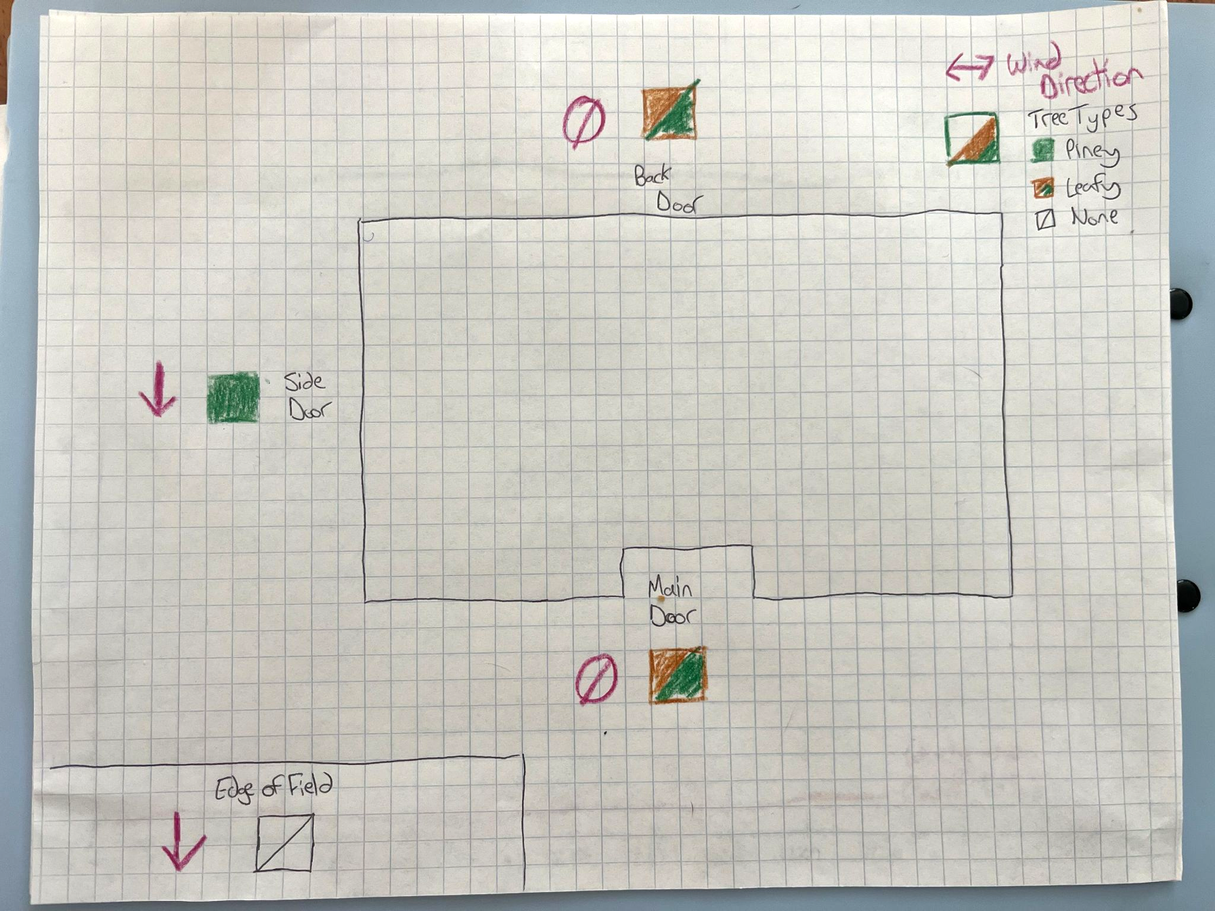
Creación de un mapa para datos de localización
Añade una leyenda para describir los datos
Elige un rincón con mucho espacio
Dibuja ejemplos de cómo se muestra cada tipo de dato en el mapa
  Describir los símbolos utilizados para cada tipo de datos

Slide 18
Lección 4 (Opción 2): Visualización de datos

Slide 19
Paso 1: Añada sus "Identificadores de fila".
Abrir Google Sheets
En la Fila 1/Columna A, ponga el título de sus identificadores de Fila
  Será "Hora" o "Lugar", dependiendo de cómo haya realizado sus observaciones.
En la columna A, añada cada "Identificador de fila"
  Esto será o bien los tiempos de sus observaciones, o la lista de lugares
Opción 1: Actas
A | B
tiempo
12:03
12:05
12:07
12:09
Opción 2: Ubicaciones
A | B
ubicación
Puerta principal
Puerta lateral
Centro del campo

Slide 20
Paso 2: Asigne un nombre a las columnas
En las columnas, pon el título de tus observaciones
  Nombra las columnas con algo que comunique lo que has observado
  Utilice minúsculas
  No ponga espacios entre las palabras; en su lugar, sustituya todos los espacios por un subrayado "_".
Opción 1: Actas
A | B | C | D | E
tiempo | temperatura | ventosidad | cubierta_nube | sol
12:03
12:05
12:07
Opción 2: Ubicaciones
A | B | C | D
ubicación | temperatura | frondosidad_árbol | huele_a_lluvia
Puerta principal
Puerta lateral
Centro del campo

Slide 21
Paso 3: Añadir observaciones
Añadir observaciones de los registros a cada fila
  Asegúrese de comprobar que cada valor coincide con el "identificador de fila" que tiene
Opción 1: Actas
A | B | C | D | E
tiempo | temperatura | ventosidad | cubierta_nube | sol
12:03 | Muy caliente | Todavía | Ninguno | Muy soleado
12:05 | Caliente | Brisa ligera | Ninguno | Muy soleado
12:07 | Muy caliente | Todavía | Ninguno | Muy soleado
Opción 2: Ubicaciones
A | B | C | D
ubicación | temperatura | frondosidad_árbol
Puerta principal | 80 | 100%
Puerta lateral | 85 | 85%
Centro del campo | 78 | 90%

Slide 22
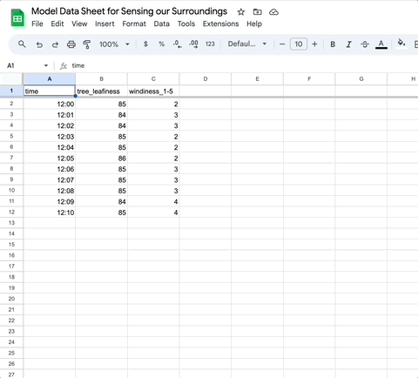
Paso 4, Opción 1: Gráfico temporal
Si dispone de datos temporales:
Seleccione la letra situada sobre la columna para la que desea crear un gráfico. Como resultado, se resaltará toda la columna.
En el menú, seleccione Insertar > Gráfico o seleccione el icono Insertar gráfico. A continuación, haz clic en el menú desplegable "Tipo de gráfico" y selecciona uno de los iconos de gráfico de líneas.

Slide 23
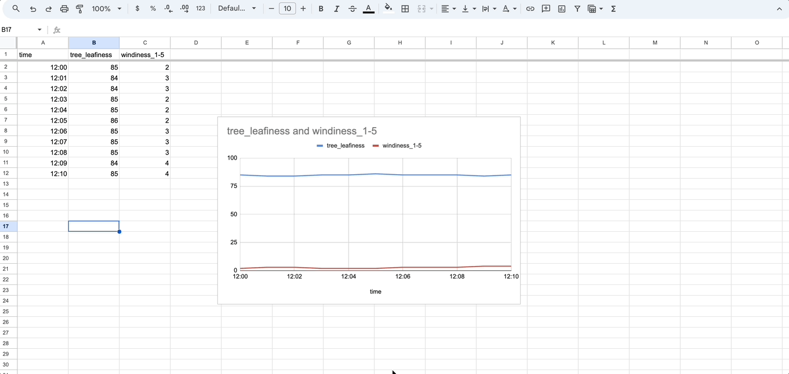
Paso 4, Opción 1: Gráfico temporal
Conectar datos al gráfico
Si los datos no se seleccionan automáticamente, haga doble clic en el gráfico para abrir el Editor de gráficos.

Slide 24
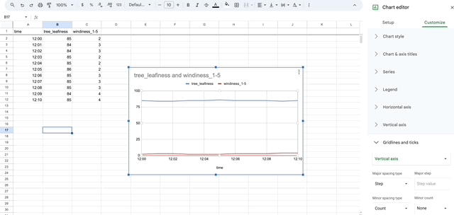
Paso 4, Opción 1: Gráfico temporal
Conectar datos al gráfico
En el editor de gráficos, vaya a la sección Intervalo de datos y haga clic en la cuadrícula de la derecha.
  Arrastre el ratón por los datos que desee en el gráfico mientras mantiene pulsado el ratón

Slide 25
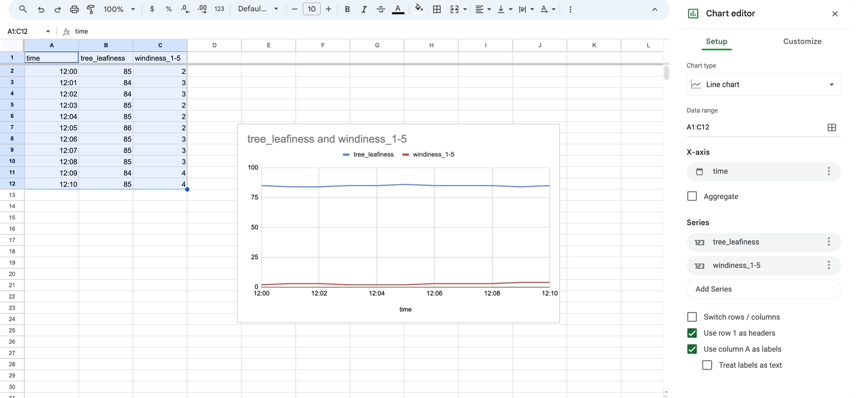
Paso 4, Opción 1: Gráfico temporal
Personalizar el gráfico
Si haces clic en la pestaña que dice Personalizar, puedes:
  Añade un título al gráfico
  Cambia el color de tus líneas (donde pone Series)
  Ajustar el color de fondo

Slide 26
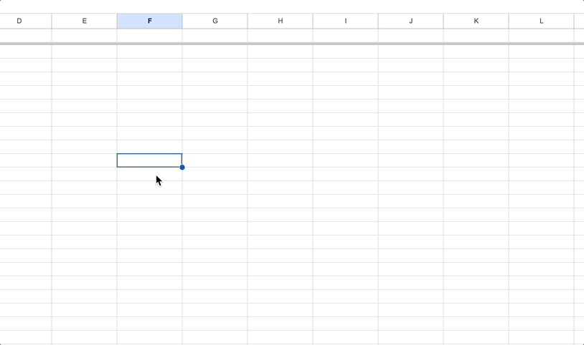
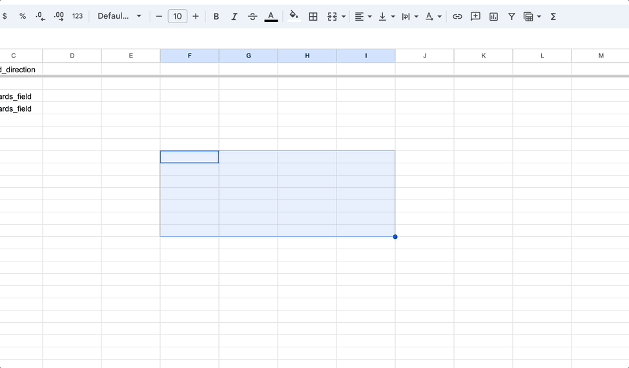
Paso 4, Opción 2: Crear un mapa
Si tienes datos basados en la localización:
En la parte inferior izquierda de google sheets, haz clic en el signo + para crear una nueva hoja
En la nueva hoja, empieza a hacer tu mapa rellenando las celdas con la forma muy general de la escuela donde hiciste tus observaciones.
A continuación, etiquete las zonas de la escuela en las que haya realizado observaciones; puede limitarse a escribir texto en las celdas de la zona general adecuada

Slide 27
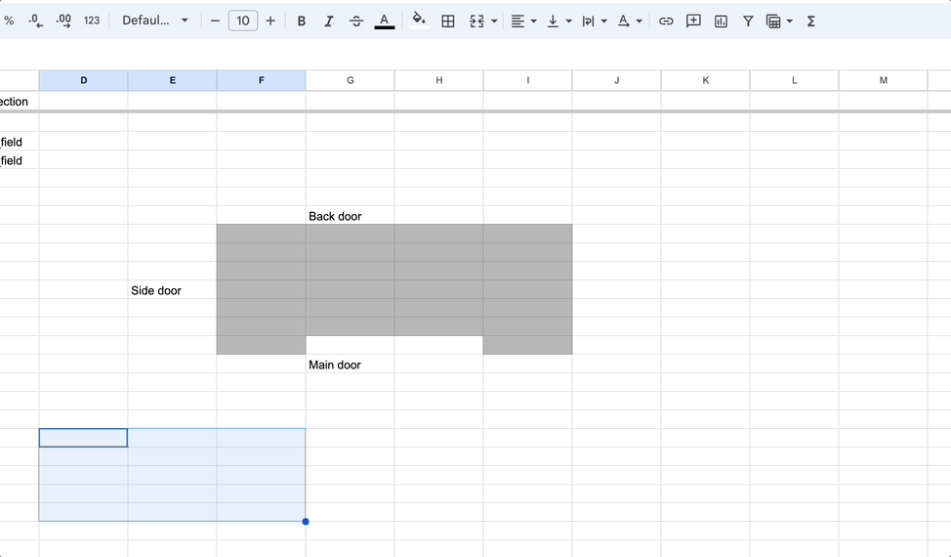
Paso 4, Opción 2: Crear un mapa
Codificar el mapa por colores
Elige un color para representar las diferentes columnas de datos que has puesto en tu mapa
  Ejemplo: puedes marcar la dirección del viento utilizando el azul para una dirección y el rojo para otra.
  Ejemplo: La frondosidad de los árboles puede estar marcada por tonos de verde más oscuros o más claros.
Rellena los colores de las diferentes celdas alrededor del

Slide 28
Lección 5: Interpretación de datos

Slide 29
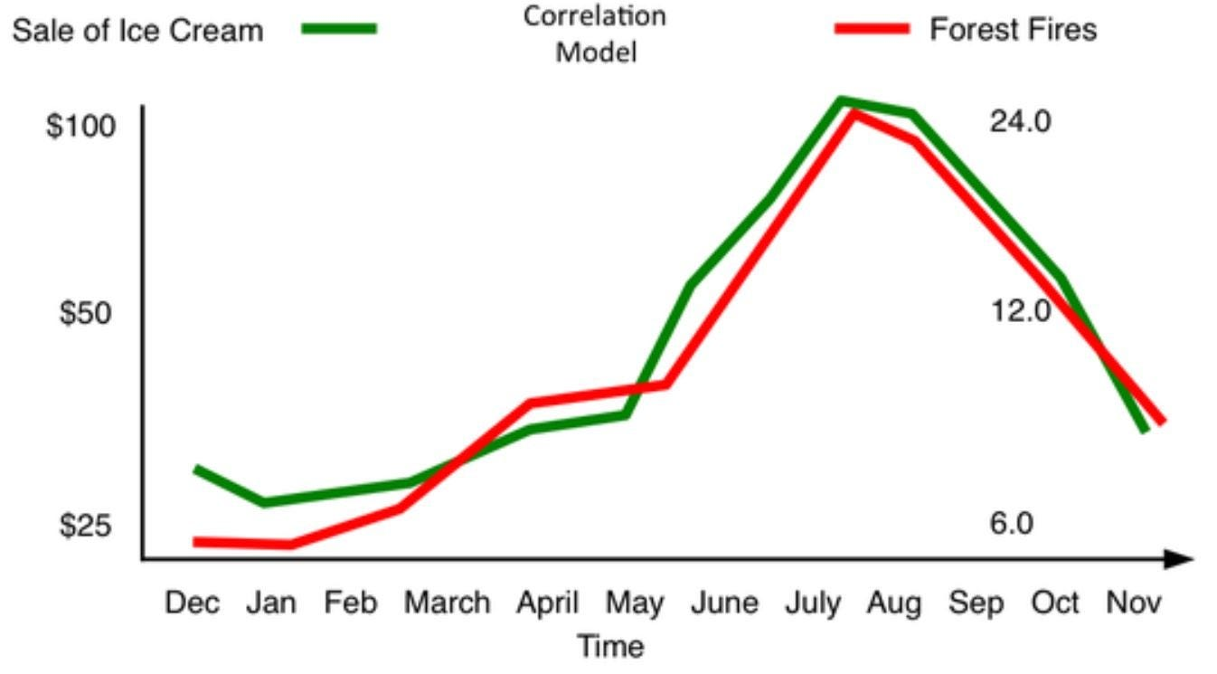
Correlación espuria
¿Qué puedes decir de estas dos líneas de tendencia? Elige una.
La venta de helados cambia [sin relación con/en relación con] el número de incendios forestales a lo largo del año.
Inventa una razón ficticia sobre por qué los incendios forestales pueden provocar un aumento de las ventas de helados, o al revés.
.

Slide 30
Tendencias en tus propios datos
¿Tus datos guardan alguna relación?
Como las observaciones de ______ en mis datos [suben/bajan], parece que las observaciones de _______ en mis datos [suben/bajan].
Inventa una razón para explicar por qué existe esta relación. Asegúrate de decir si tu relación es totalmente inventada o algo que crees que es cierto.
[Cierto/Inventado]

Slide 31
Tendencias de los datos en los distintos grupos
¿Sus datos guardan alguna relación con los de otro grupo?
Como las observaciones de ______ en mis datos [suben/bajan], parece que las observaciones de _______ en los datos de ___ [suben/bajan].
Inventa una razón para explicar por qué existe esta relación. Asegúrate de decir si tu relación es totalmente inventada o algo que crees que es cierto.
[Cierto/Inventado]

Slide 32
Lección 6: Conectar los datos de la naturaleza y el clima

Slide 33
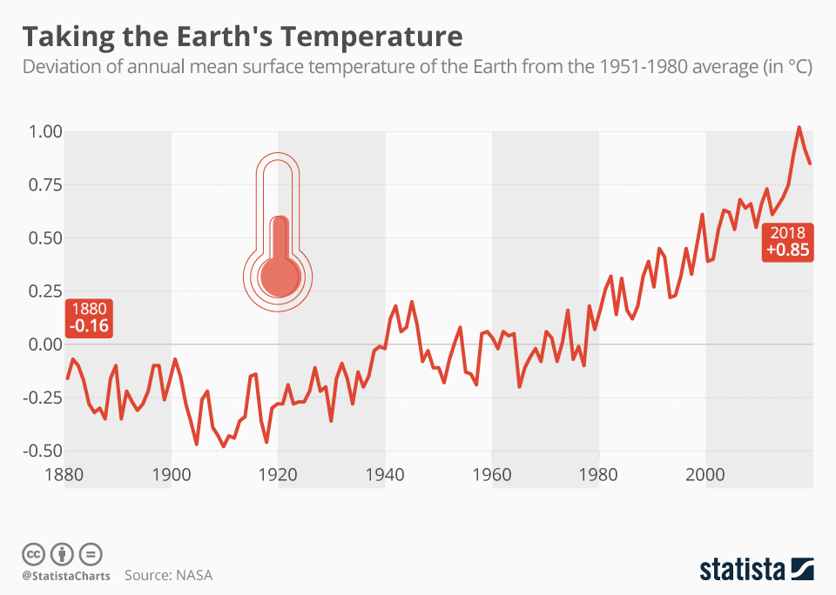
Datos climáticos
¿Qué mide el gráfico?
¿Con qué frecuencia lo mide?
Elige la opción que corresponda a lo que crees que ocurre en el gráfico.
La Tierra [se calienta/se enfría/cambia aleatoriamente de temperatura] con el paso del tiempo.
.

Slide 34
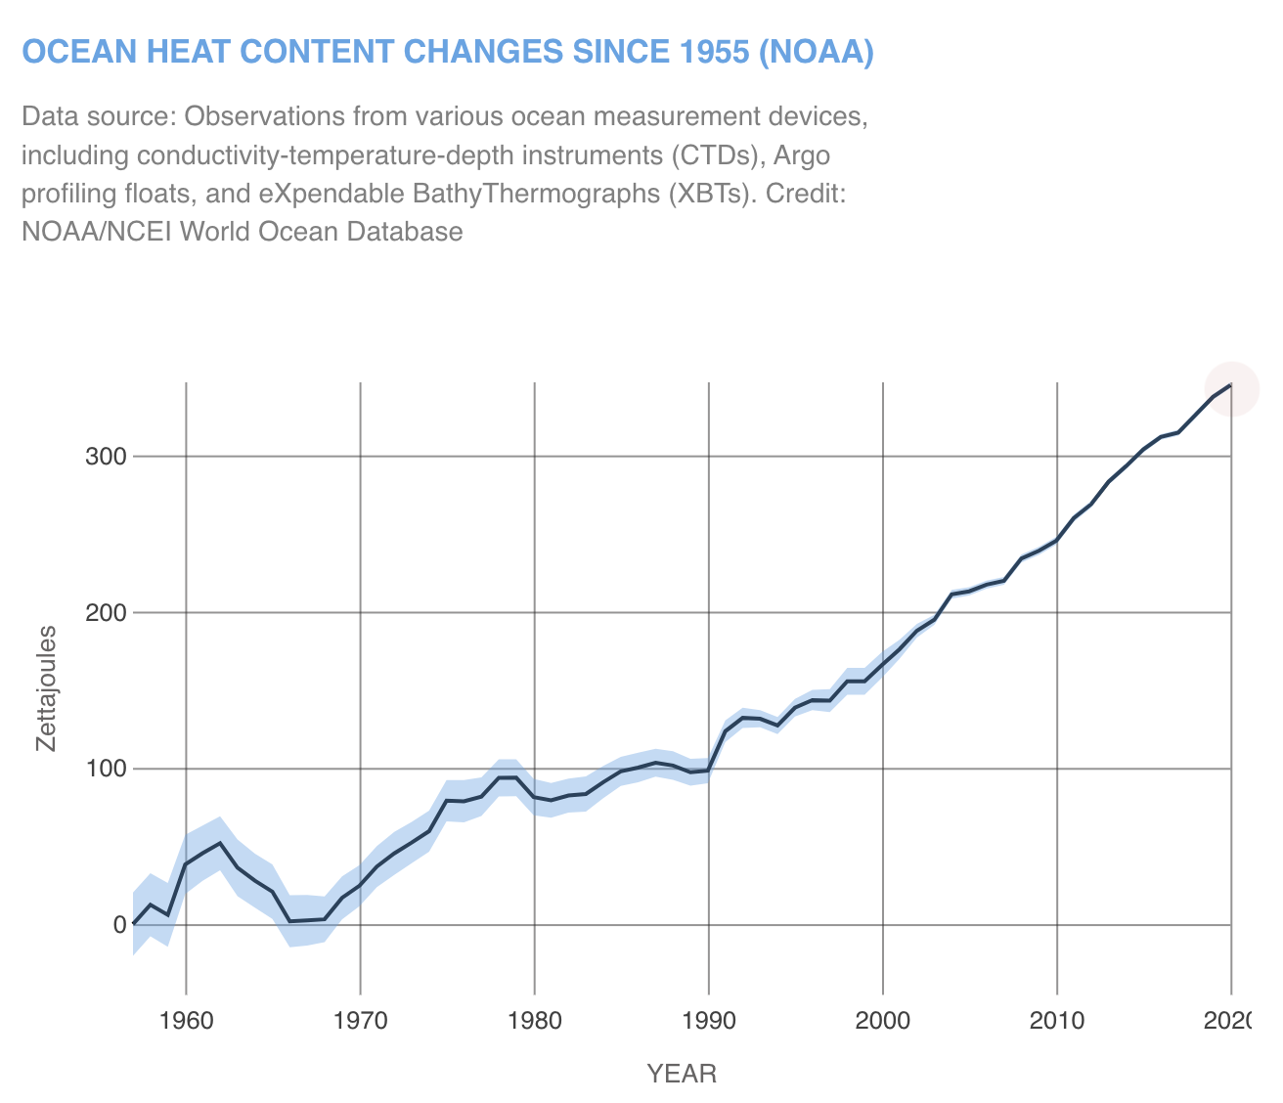
Datos climáticos
"Zetajulios" es una forma de decir cuánto calor tiene el océano. Más zetajulios = más calor.
Fuente: nasa.gov
¿Qué mide el gráfico?
¿Con qué frecuencia lo mide?
Elige la opción que corresponda a lo que crees que ocurre en el gráfico.
Los océanos de la Tierra [se calientan/se enfrían/cambian aleatoriamente de temperatura] con el paso del tiempo.
.

Slide 35
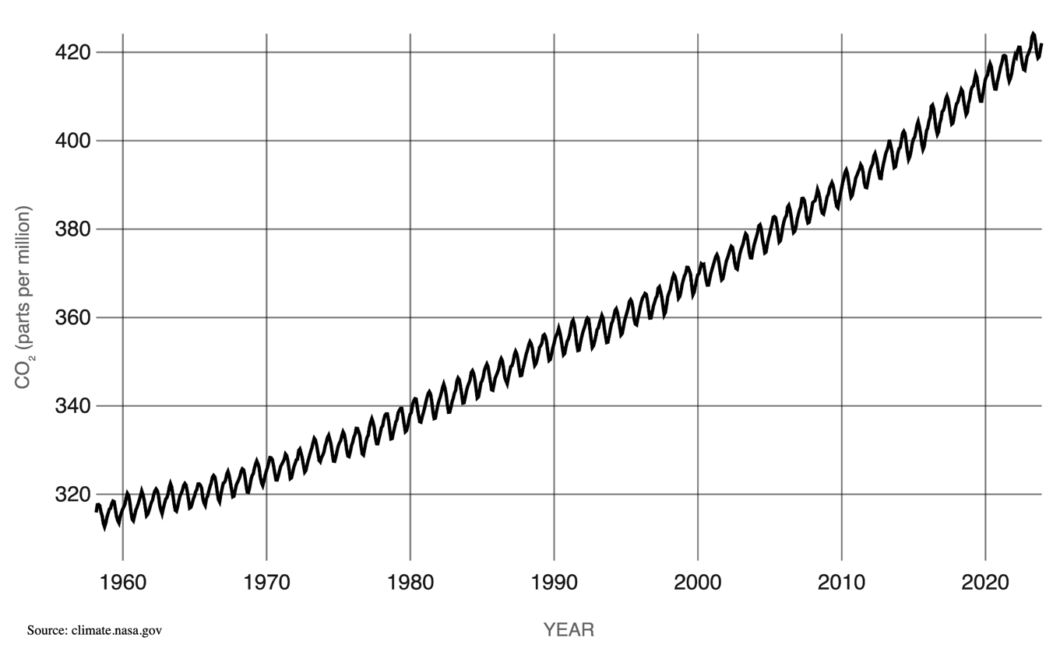
Datos climáticos
Fuente: nasa.gov
CO2 = Dióxido de Carbono. Es lo que exhalamos y lo que genera la combustión de gas y carbón.
¿Qué mide el gráfico?
¿Con qué frecuencia lo mide?
Elige la opción que corresponda a lo que crees que ocurre en el gráfico.
Se ha producido [un aumento/una disminución] de la cantidad de dióxido de carbono en nuestra atmósfera a lo largo del tiempo.
.

Slide 36
Recopilación de datos de diseño para el cambio climático
¿Qué partes del clima le gustaría medir?
Con qué frecuencia desea medir cada parte (por ejemplo, diariamente, mensualmente, anualmente, etc.)
¿Cómo medirías cada parte? ¿Harías una observación tú mismo, utilizarías una herramienta (como un termómetro), etc.?

Slide 37

Adaptado del plan de estudios elaborado por
bajo una Licencia Creative Commons Atribución-NoComercial 4.0 Internacional.
Este material está basado en Day of AI™ del Instituto Tecnológico de Massachusetts. Este y todos los materiales derivados del mismo están sujetos a la Licencia Creative Commons Internacional 4.0 (CC BY-NC-SA 4.0) y a los términos y condiciones estipulados por el MIT en https://www.dayofai.org/privacy-and-terms-of-use.
dayofai.org

